Slide 1

Laverdure

Slide 2
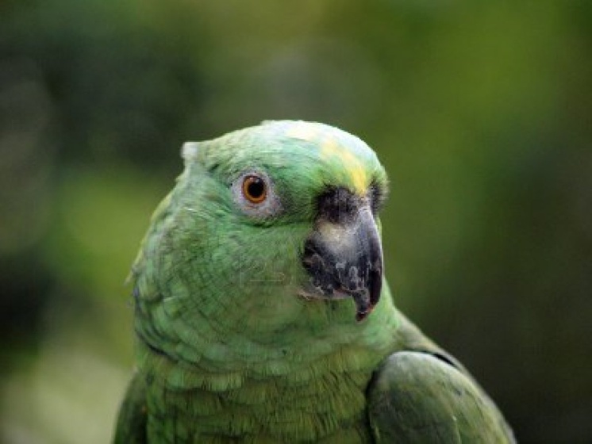
Présentation du personnage
Laverdure, est, comme son nom le suggère, vert, en forme de contrepèterie signifie
« vert d'allure» et Turandot l'appelle notamment sa « petite poule verte» (p. 184).
On retrouve Carlo Gozzi, auteur d'une fable en prose, L'Oiseau vert, où le prince transformé
en oiseau, révèle des secrets et remet de l'ordre dans une situation particulièrement confuse.
Il fait étrangement songer à une BD de l’époque de Queneau « Tanguy et Laverdure » : BD,
histoire de 2 aviateurs
Rappelle Loulou, le perroquet de Félicité
dans Un coeur simple de Flaubert.

Slide 3
Son rôle dans le Roman de Queneau
Queneau commente lui-même ce personnage « c'est une invitation au silence
d'abord [ ... ] Le perroquet intervient pour que les gens ne se lancent pas dans des
controverses futiles ».
Il a tendance à couper la parole aux personnages lorsqu’ils se livrent à des
conversations « de comptoir » et a pour fonction de les rappeler à l’ordre, de mettre
fin à leur babillage, de jeter le discrédit sur tous les échanges verbaux.
→ Il annonce ainsi l’un des thèmes fondamentaux du roman, celui du langage et de
son bon usage.
Ce perroquet est donc étroitement lié au langage
Son leitmotiv « Tu causes, tu causes, dit Laverdure, c’est tout ce que tu sais faire »
fonctionne comme un écho révélateur du psittacisme des autres personnages
(Psittacisme: récitation mécanique de mots, de phrases, de notions dont le sens n'a
pas été compris ou a été mal assimilé), il est là pour souligner le fait que les
personnages parlent pour ne rien dire.

Slide 4
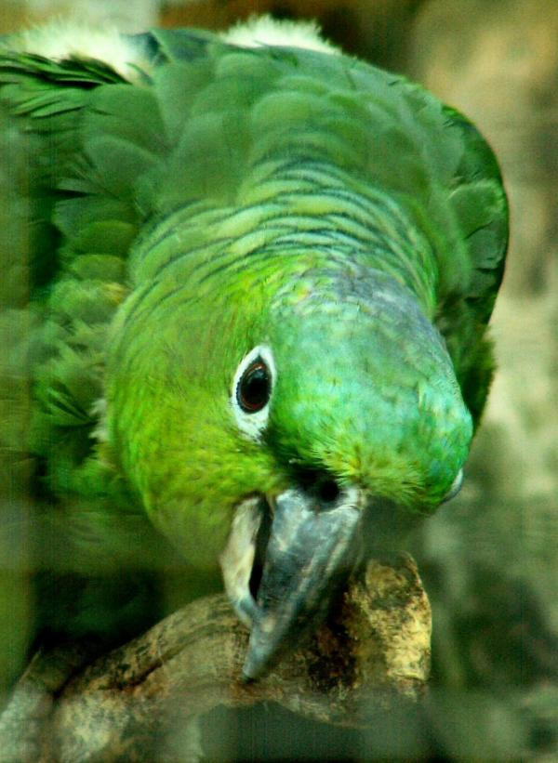
L’être de langage par excellence
« Tu causes, tu causes, c’est tout ce que tu sais faire »
apparait 25 fois dans le roman.
Perroquet = animal doué de langage = peut répéter des choses → cyniquement la phrase qu’il répète tout le temps devrait s’appliquer à lui
même.
Sa phrase vient commenter le discours des personnages mettre en évidence à la fois
Leur manque d’action et la vacuité de leur langage. Ceci à la manière d’un Ionesco (la
Leçon 1951) ou d’un Beckett (Fin de partie 1957) qui dans les 1950’s représentent sur
scène la crise du langage.

Slide 5

Son rôle dans le Film de Malle
Sa phrase métaphorise la réflexivité ou la
performativité de la langue quenalienne, elle
n'a plus la même valeur emblématique dans le film.
Malle ne pas respecter les conventions dans l’art de filmer : les dialogues deviennent
inaudibles (couverts par la musique et parasités par le perroquet) le
montage est saccadé et accumule les coupes incohérentes.
Les répliques couvrent les vulgarités … En effet, le perroquet se cache l’emblème de
l’enjeu philosophique de l’œuvre.
Bienveillance de Queneau et de Malle à l’égard des faiblesses de l’homme dont il faut
savoir rire
http://www.ina.fr/playlist-audio-video/302142/louis-malle-zazie-playlist.html

Slide 6
